Slide 1
SOSIOLOGI
Mata Kuliah Ilmu Pengetahuan Sosial
Dosen Pengampu: Denison Wicaksono, MA
PERTEMUAN I

Slide 3
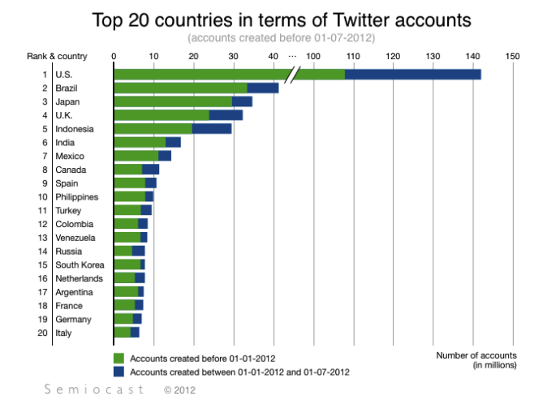

Slide 4
Perubahan Sosial
Sebuah keniscayaaan
Tidak ada yang kekal kecuali perubahan
Manusia senantiasa berusaha (menggunakan pemikiran dan kemampuannya) untuk menjadikan kehidupannya lebih baik

Slide 5
Sosiologi?
Berasal dari bahasa latin: Socious & Logos
Socious: kawan
Logos : ilmu
Sosiologi adalah Ilmu yang mempelajari hubungan antar manusia antar individu, antar kelompok dan individu dengan kelompok
Dikemukakan pertama kali oleh Comte tahun 1838 dalam buku: Positive Philosophy. Sosiologi perlu dipahami dengan melakukan pengamatan dan klasifikasi sistematik, bukannya lewat kekuasaan dan spekulasi

Slide 6
Manfaat Mempelajari Sosiologi
Sosiologi menyediakan “pisau bedah” untuk membedah dan mempelajari fenomena masyarakat
Setelah “membedah” dan mempelajari fenomena yang terjadi di masyarakat, maka sosiolog dapat memberikan rekomendasi untuk menyikapi fenomena tersebut

Slide 7
Manfaat Mempelajari Sosiologi
Dengan mempelajari sosiologi , kita akan dapat melihat dengan lebih jelas siapa diri kita, baik sebagai pribadi maupun (dan terutama) sebagai anggota kelompok atau masyarakat
Sosiologi membantu kita untuk mampu mengkaji tempat kita dalam masyarakat serta dapat melihat “dunia” atau budaya lain yang belum kita tahu sebelumnya

Slide 8
Manfaat Mempelajari Sosiologi
Dengan bantuan sosiologi, kita akan semakin memahami pula norma, tradisi, keyakinan dan nilai-nilai yang dianut oleh masyarakat lain dan memahami perbedaan-perbedaan yang ada tanpa hal itu menjadi alasan untuk timbulnya konflik diantara anggota masyarakat yang berbeda.

Slide 9
Manfaat Mempelajari Sosiologi
Merangsang sikap tanggap, kritis dan rasional menghadapi gejala-gejala sosial masyarakat yang makin kompleks dewasa ini serta mampu mengambil sikap dan tindakan yang tepat dan akurat terhadap setiap situasi sosial yang kita hadapi sehari-hari

Slide 10
Perbedaan Sosiologi dengan Ilmu Sosial-budaya lainnya
Antropologi
Antropologi adalah salah satu cabang ilmu sosial yang mempelajari tentang budaya masyarakat suatu etnis tertentu
Antropologi lahir atau muncul berawal dari ketertarikan orang-orang Eropa yang melihat ciri-ciri fisik, adat istiadat, budaya yang berbeda dari apa yang dikenal di Eropa
Antropologi lebih memusatkan pada penduduk yang merupakan masyarakat tunggal (homogen)
Antropologi lahir karena kepentingan kolonial, sedangkan sosiologi lahir karena kebutuhan mempelajari masyarakat yang mengalami industrialisasi

Slide 11
Perbedaan Sosiologi dengan Ilmu Sosial-budaya lainnya
Psikologi - Psikologi Sosial
Psikologi, sosiologi, dan psikologi sosial memiliki persamaan objek yang dipelajari, yaitu tingkah laku manusia
Perbedaan antara ketiga ilmu tersebut adalah pada sudut pandang dan pokok bahasan dalam mengkaji tingkah laku
Psikologi memfokuskan pada tingkah laku seseorang sebagai ekpresi dari keberadaan jiwa dalam tubuh seseorang. Sementara psikologi sosial melihat bagaimana pengaruh lingkungan sosial terhadap tingkah laku individu
Sosiologi memiliki fokus kajian bagaimana tingkah laku seseorang dalam menyesuaikan diri dengan lingkungan sosialnya.

Slide 12
Sosiologi Sebagai Ilmu
Ilmu Pengetahuan tersusun atas:
Pengetahuan (Knowledge)
Susunan secara Sistematis
Menggunakan Pikiran (Sociological Imagination)
Dapat dibuktikan kebenarannya / Objektif

Slide 13
Sosiologi Sebagai Ilmu
Ciri-Ciri Sosiologi sebagai Ilmu
Empiris
Teoritis
Kumulatif
Nonetis

Slide 14
Sosiologi Murni – Sosiologi Terapan
Pada dasarnya, Sosiologi adalah Ilmu Murni (Pure Science) namun dapat dijadikan dasar untuk penerapan hasil-hasil kajian sosiologis (Applied Science)
Kajian-kajian dalam sosiologi pada umumnya adalah memberikan penjelasan mengenai fenomena-fenomena sosial yang terjadi (realita sosio-kultural)

Slide 15
Sosiologi Murni – Sosiologi Terapan
Konstruksi Teori, Menguji Hipotesis | Penelitian terhadap dasar kehidupan sosial, bagaimana kelompok mempengaruhi manusia | Jalan Tengah: Kritik terhadap masyarakat dan kebijakan sosial | Analisis masalah khusus, Evaluasi efektivitas kebijakan dan program | Menawarkan penyelesaian masalah | Menerapkan penyelesaian masalah
Sosiologi Murni:
Khalayak : Ilmuwan Sosial/Sosiolog
Fokus Kajian : Pengembangan Ilmu Pengetahuan
Sosiologi Terapan:
Khalayak: Masyarakat Luas
Fokus Kajian : Penyelesaian Masalah

Slide 16
Sosiologi Terapan ?
Akuntansi
Manajemen
Psikologi
Komunikasi
Desain Produk
Desain Komunikasi Visual
Teknik Informatika
Sistem Informasi
Teknik Sipil
Arsitektur

Slide 17
Objek Studi Sosiologi
Masyarakat yang dilihat dari sudut hubungan antar manusia dan proses yang timbul dari hubungan tersebut di dalam suatu masyarakat.
Masyarakat adalah:
Manusia yang hidup bersama
Bercampur dalam waktu yang sama
Menyadari bahwa menjadi bagian dari suatu kesatuan
Merupakan suatu sistem hidup bersama

Slide 18
Objek Studi Sosiologi
Komponen-Komponen Masyarakat:
Populasi
Kebudayaan
Hasil Kebudayaan (Tangible & Intangible)
Organisasi Sosial
Pranata Sosial dan Sistem Sosial

Slide 19
Sejarah Sosiologi
Munculnya Sosiologi merupakan dorongan dari kekuatan sosial dan kekuatan intelektual
Sosiologi
Kekuatan Sosial
Kekuatan Intelektual

Slide 20
Sejarah Sosiologi
Kekuatan sosial
Revolusi Perancis 1789
Rakyat Perancis menghendaki pemerintahan yang memerhatikan hak-hak mereka. Dalam Revolusi Perancis, mereka menggunakan slogan "Persamaan, Kebebasan, dan Persaudaraan" (Liberte, Egalite, Fraternite)
Berhasil menghapus Monarki Absolut dan Feodalisme
Tatanan masyarakat menjadi kacau, timbullah kegalauan-kegalauan di masyarakat dan ingin kembali tenteram

Slide 21
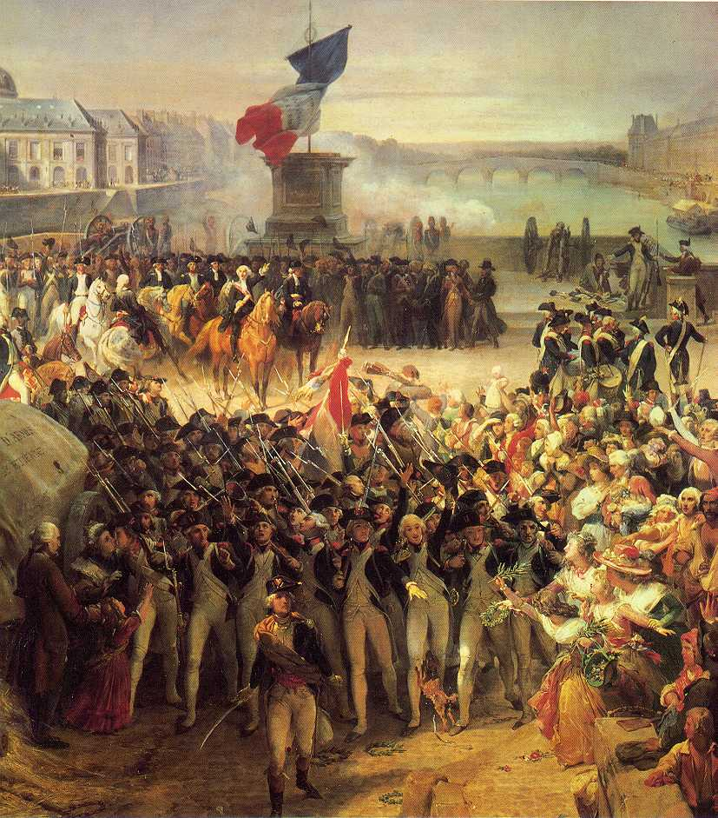
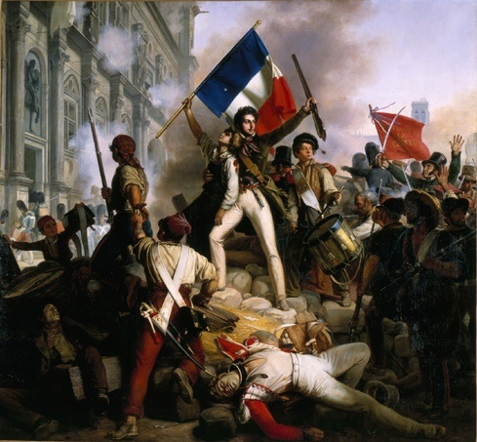
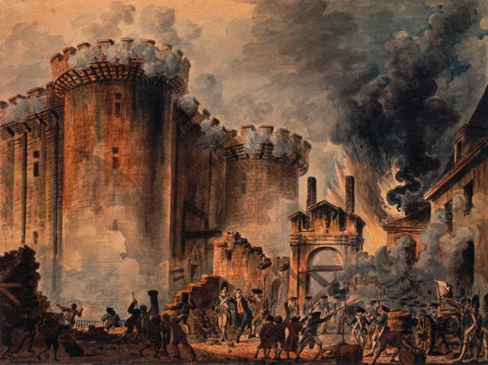

Slide 22
Sejarah Sosiologi
Kekuatan sosial
Revolusi Industri dan Kelahiran Kapitalisme (abad ke-19 dan awal abad ke-20)
Perubahan sistem pertanian menjadi sistem industrialisasi
Tumbuhnya sistem ekonomi pasar bebas
Muncul kesenjangan-kesenjangan miskin dan kaya

Slide 23
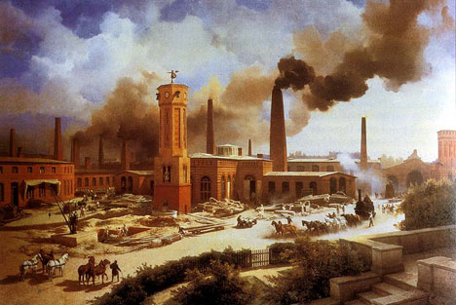
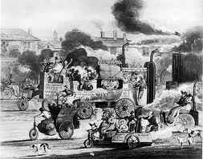
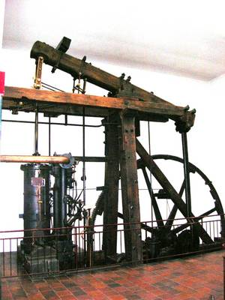
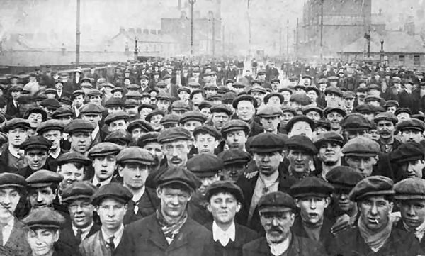

Slide 24
Sejarah Sosiologi
Kekuatan Intelektual
Pencerahan (Aufklarung)
Terjadi pada abad ke-17 dan abad ke-18
Bergesernya pengaruh kekuatan dari luar manusia (wahyu ilahi, otoritas negara, otoritas agama, nasihat ahli) kepada rasio pemikiran
Lahirnya karya-karya filsafat yang menjadi dasar pemikiran-pemikiran ilmiah
Munculnya Rasionalisme dan Empirisme

Slide 25
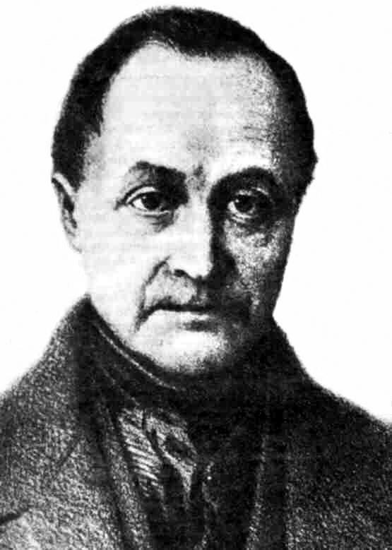
Tokoh-Tokoh Peletak Dasar Sosiologi
Aguste Comte (1798-1857)
“Galau” dengan perubahan-perubahan yang terjadi pada masyarakat Perancis
Berpendapat bahwa masyarakat dapat dipelajari selayaknya ilmu alam
Merumuskan “Fisika Sosial” yang kemudian dinamakan dengan “Sosiologi”
Merumuskan teori evolusi “Hukum Tiga Tahap” : Teologis -> Metafisik -> Positivis

Slide 26
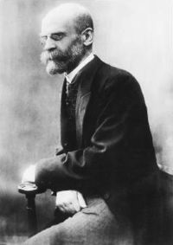
Tokoh-Tokoh Peletak Dasar Sosiologi
Emile Durkheim (1858-1917)
Sosiologi merupakan ilmu yang mempelajari fakta sosial yang berkembang dalam masyarakat. Gejala sosial bersifat riil/nyata dan mempengaruhi kesadaran orang
Pemikirannya menjadi dasar perspektif Fungsional
Karya-karyanya: Suicide, Elementary Forms of Religious Life, Rules of Sociological Method

Slide 27
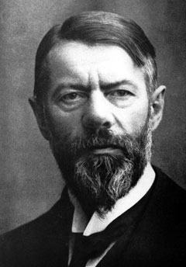
Tokoh-Tokoh Peletak Dasar Sosiologi
Max Weber (1864-1920)
Sosiologi Merupakan ilmu yang berhubungan dengan pemahaman interpretatif tentang tindakan sosial
Menekankan untuk mempelajari masyarakat dengan “memahami”
Tindakan sosial bersifat subyektif (verstehen); diperlukan adanya emphaty
Karya-karyanya: The Protestant Ethic and Spirit of Capitalism, The Structure of Social Action

Slide 28
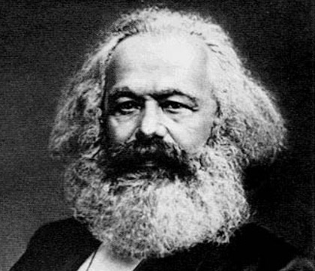
Tokoh-Tokoh Peletak Dasar Sosiologi
Karl Marx (1818-1883)
Menekankan bahwa masyarakat harus dipelajari sebagai bentuk ketidakadilan
Alat Produksi menjadi sumber kekuatan utama untuk berkuasa dan menghasilkan 2 kelas: Borjuis dan Proletar
Meramalkan akan adanya revolusi yang menghasilkan masyarakat tanpa kelas
Karyanya: Das Capital

Slide 29
Remarks !
Sosiologi adalah Ilmu yang mempelajari hubungan antar manusia antar individu, antar kelompok dan individu dengan kelompok
Sosiologi lahir karena kebutuhan manusia untuk mencari penjelasan tentang perkembangan kehidupan masyarakat
Sosiologi itu ilmiah, sama seperti ilmu-ilmu yang lain = dapat dibuktikan kebenarannya

Slide 30
Tugas !
Perkembangan/perubahan sosial apa yang pernah anda alami, kira-kira apa penyebabnya dan bagaimana anda menyikapi perkembangan/perubahan tersebut ?
Tuliskan dalam 3 paragraf !
Bentuk perkembangan/perubahan yang anda alami, dan mengakibatkan apa?
Kira-kira penyebabnya apa?
Apa tindakan anda menyikapi perkembangan/perubahan tersebut
Diketik 1 halaman A4, kumpulkan minggu depan, keterlambatan pengumpulan tidak ditolerir !

